Slide 1
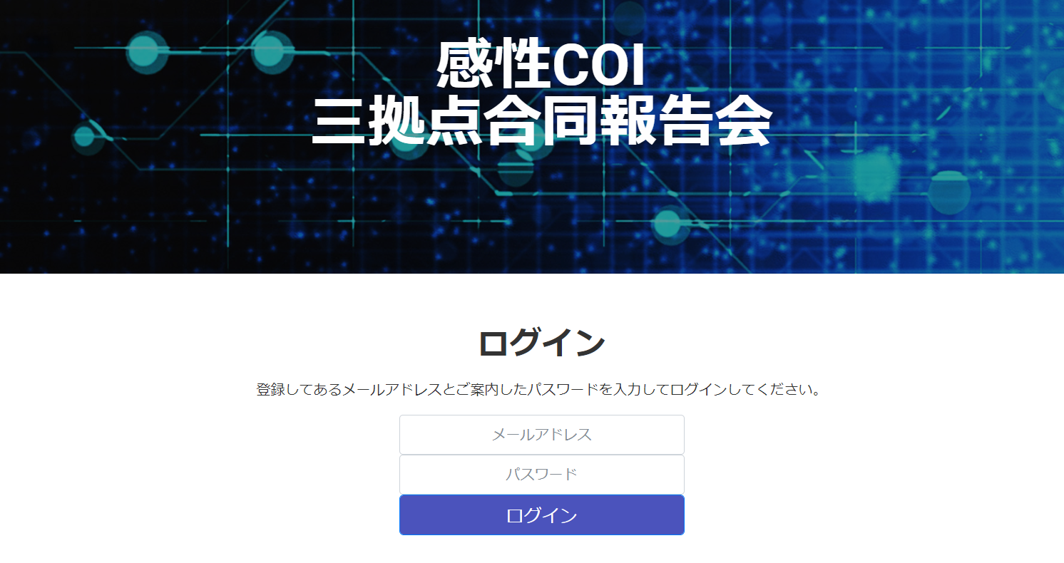
三拠点合同成果報告会OnlineConferenceイメージ
口頭発表者・ポスター発表者・オブザーバすべてここからログイン。事前にメールアドレスを事務局に教えていただきそのアドレスに対しアカウントを発行。
トップページには、「プログラム」「ポスター発表（次頁）」「口頭発表会場（LIVE・Teams）」へのリンクを掲載する予定。
口頭発表はTeamsを使用（ブラウザ視聴可）する。質疑については「手を挙げる」機能を用いる予定。
※Teamsホストは広大事務局

Slide 2
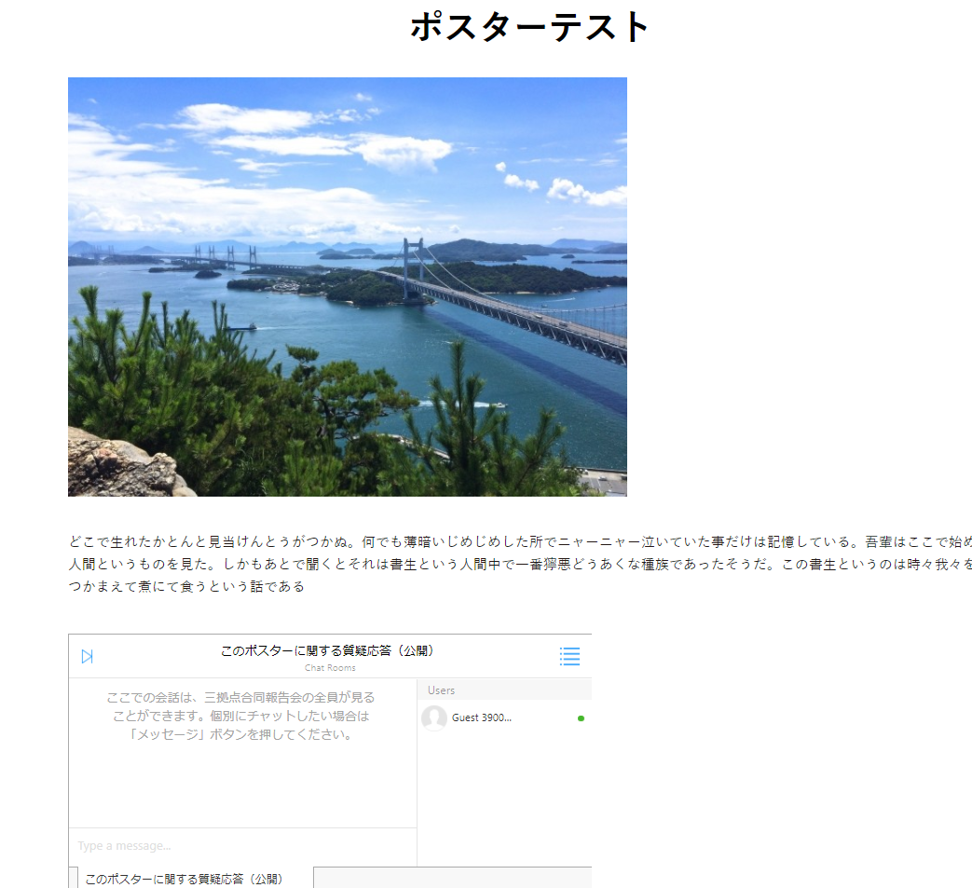
三拠点合同成果報告会OnlineConferenceイメージ
ポスター発表者
11/27までに発表者自身で資料・概要をアップロード（PDF・PPT・JPEGを想定）。
下部のチャット機能への対応は別途マニュアルを送付。
※広：６ 生：０ 光：１
（確定人数のみ記載。数名増見込み）
参加者
各発表者のページを訪れ、ポスターを閲覧。
下部のチャット機能を用いてコミュニケーションをとる。

Slide 3
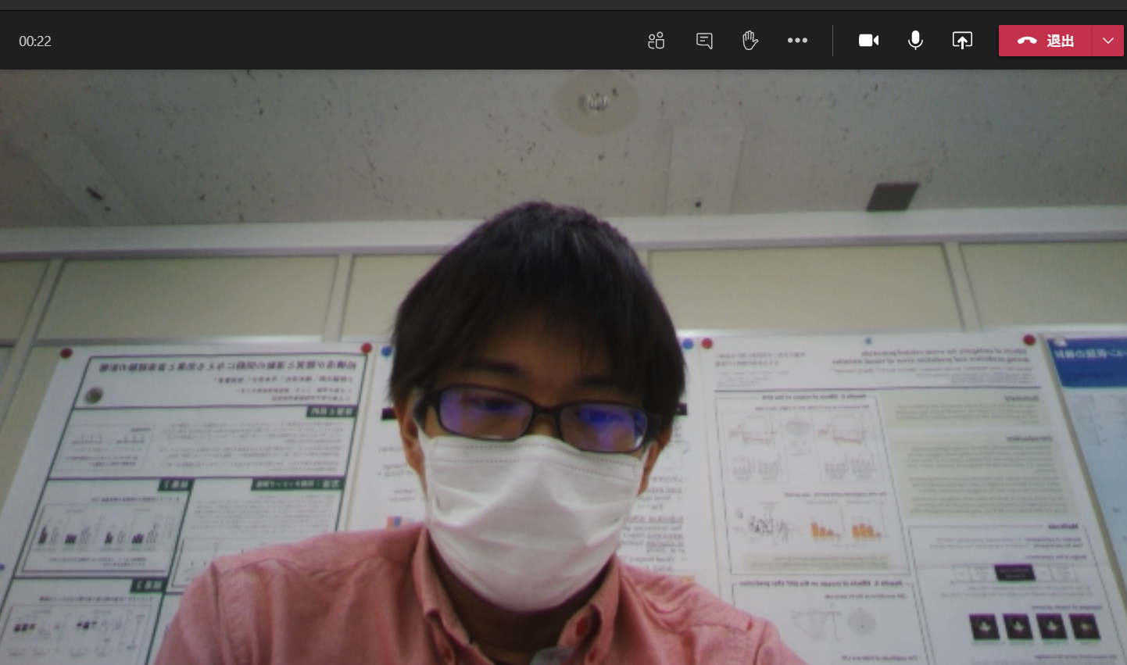
三拠点合同成果報告会OnlineConferenceイメージ
（口頭発表者のスライド）
参加者
ホスト側でミュート及び画面共有の権限を一括管理するため、質疑応答時は「手を挙げる」ボタンを押し、ホスト側が個別にミュート解除する。
口頭発表者
通常のTeamsミーティングのように発表・画面共有が可。

